Slide 1

昆虫学科介绍
植保学院昆虫学系 郑方强
2021年9月22日

Slide 2
目录
一、学科历史与发展
二、昆虫学科的名人
三、研究方向
四、研究生导师队伍
五、科研平台、成就

Slide 3
一、学科历史与发展
1906年山东高等农业学堂开设植物病理学、昆虫学和森林保护学等课程
1949年山东大学设植物病虫害学系，1950年招收植物病虫害学本科生
1952年山东大学农学院植物病虫害学系、省立农学院植物病理学和昆虫学教研室及齐鲁大学农业专科学校的一部分合并为山东农学院植物病虫害学系
1954年更名为植物保护系
昆虫学教研室
2000年12月撤系建院，成立植物保护学院
昆虫学系
1986年硕士授权点、2002年博士授权点
2006年被评为省级重点学科

Slide 4
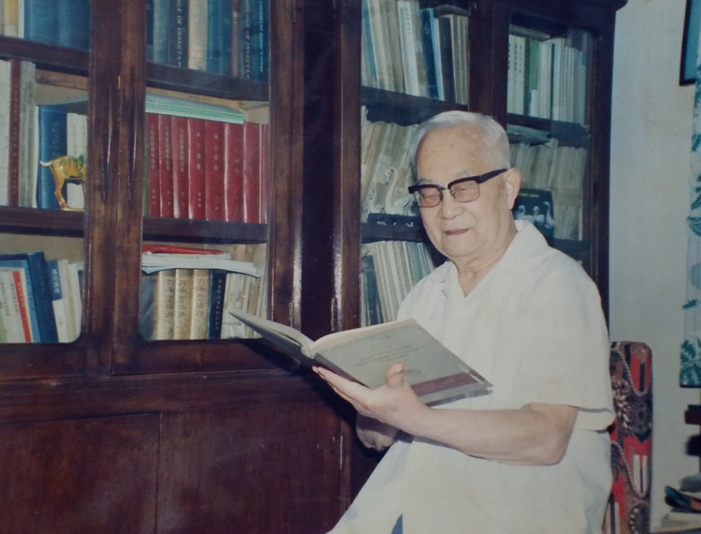
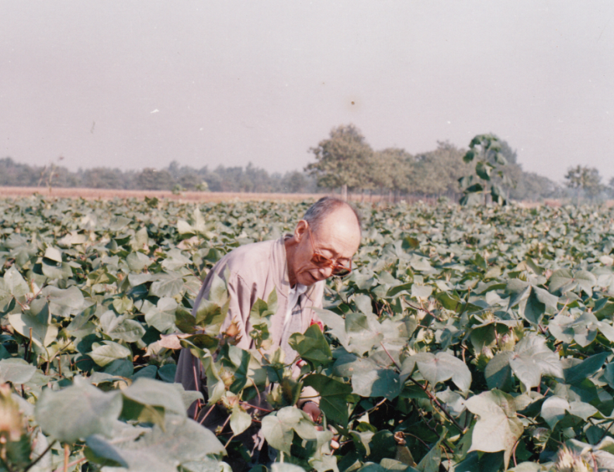
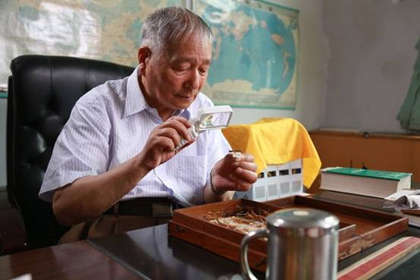
二、昆虫学科的名人
张之光 原植物保护系主任
孙少轩 著名昆虫学家
牟吉元 原植物保护系主任
印象初 中国科学院院士

Slide 5
三、研究方向
植物保护：
植物病理学
农业昆虫与害虫防治
农药学
博士学位授权 一级学科
硕士学位授权 一级学科
昆虫（螨）分类与资源利用
昆虫生态与害虫综合治理
昆虫生理生化与分子生物学

Slide 6
细分的科研方向
1、蝗虫系统学/分类学
2、昆虫生理与生态
3、天敌昆虫（中华通草蛉、异色瓢虫）的研究
4、土壤昆虫、螨类
5、果树害虫、蔬菜害虫等经济作物昆虫
6、小麦、玉米害虫
7、植保大数据
8、昆虫分子生物学
9、环境昆虫转化有机废弃物
10、革螨、捕食螨
11、水虻、食蚜蝇等研究
12、检疫与储藏物昆虫研究
13、食药用昆虫研究
14、昆虫肠道微生物 等等。

Slide 7
四、研究生导师队伍
姓名 | 性别 | 职称 | 博导 | 硕导
印象初 | 男 | 院士、教授 | √
刘永杰 | 男 | 教授 | √ | √
刘玉升 | 男 | 教授 | √ | √
许永玉 | 男 | 教授 | √ | √
刘勇 | 男 | 教授 | √ | √
郑方强 | 男 | 教授 |  | √
王宁新 | 女 | 教授 |  | √
叶保华 | 男 | 副教授 |  | √
曲爱军 | 男 | 副教授 |  | √
谢丽霞 | 女 | 副教授 |  | √
陈珍珍 | 女 | 副教授 |  | √
张婷婷 | 女 | 副教授 |  | √
赵海朋 | 男 | 副教授 |  | √
闫毅 | 男 | 副教授 |  | √
康志伟 | 男 | 副教授
刘芳华 | 女 | 副教授
姬小雪 | 女 | 实验师
昆虫学系16人
昆虫学系现有专职教师15人，其中院士1人，教授7人，副教授5人，讲师3人；实验师1人。
博士生导师6人，硕士生导师13人。
山东省农业现代化产业岗位专家2人。

Slide 8
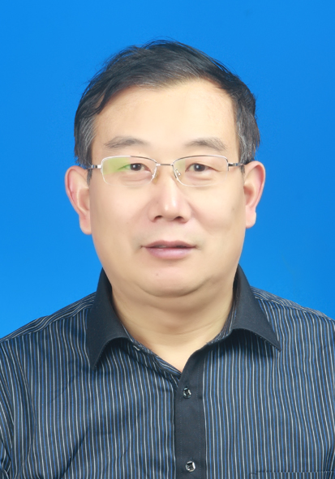
刘永杰教授简介
教授，博士生导师。
学院教授委员会主任。
主要研究方向：园艺害虫综合防治（生防）
害虫毒理与抗药性
主要课题：
1、国家重点研发计划“苹果化肥农药减施增效技术集成研究与示范”项目“苹果主要害虫生物防控技术研发与集成”课题，2016.1-2020.12，120万元
2、国家重点研发计划“梨树和桃树化肥农药减施增效技术集成研究与示范”项目“华北（山东）梨树肥药减施增效技术集成研究与示范”子课题，2018.6-2020.12，90万元
3、山东省重点研发计划课题“苹果园病虫害预测预报与精准防控技术研究与示范”项目“生物防控农药（天敌）及生态调控技术研究”课题，2017.8-2020.8，50万元
发表论文：在国内外重要学术刊物上发表代表学术论文70余篇，其中SCI收录论文13篇。

Slide 9
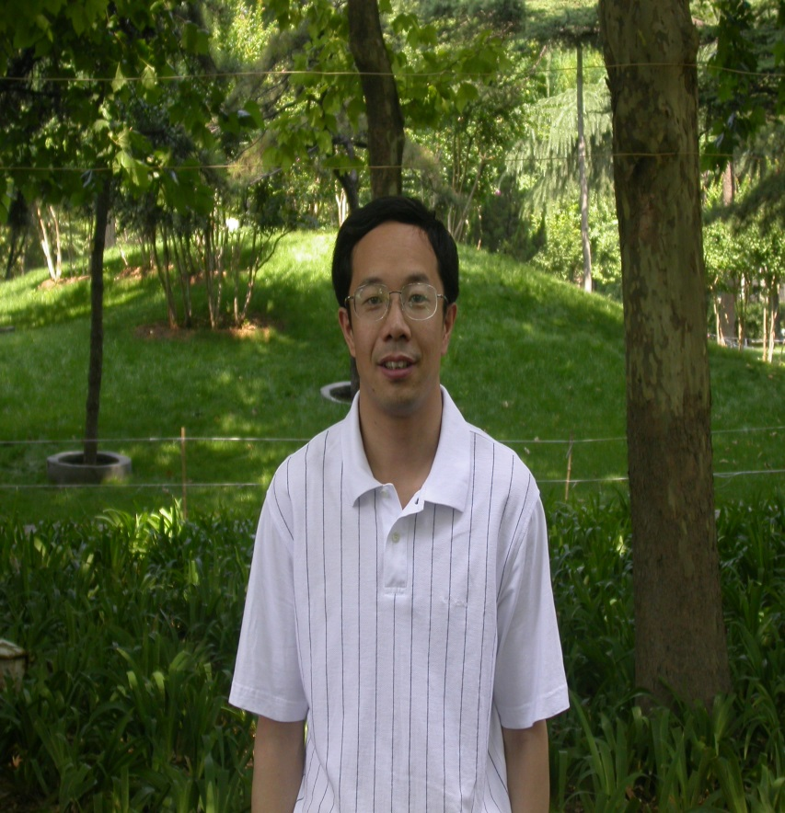
许永玉，教授，博士生导师，山东昆虫学会理事长，植保学院院长
从事昆虫学教学和科研28年
主要研究方向：昆虫生理生化；昆虫生理生态；害虫综合治理（IPM）；
主持和参加完成了国家973计划、国家科技支撑计划项目、农业部公益性行业科研项目、世界银行贷款科研项目等10余项科研课题研究；
在昆虫胚胎发育、生殖生物学、昆虫的滞育与抗寒性和草蛉类天敌昆虫研究利用等方面取得了重要研究成果；
在《Scientific Reports》,《Biocontrol Science and Technology》,《Sociobiology》,《Insect Science》,《BMC Evolutionary Biology》、《昆虫学报》、《中国农业科学》,《生态学报》和《植物保护学报》等刊物上发表文章80余篇。

Slide 10
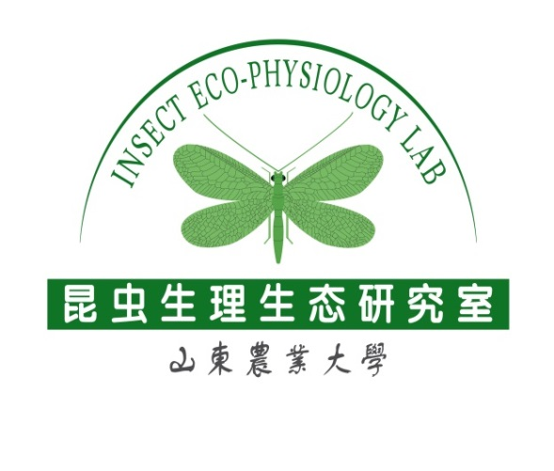
期待有意愿参加研究课题并准备考研的同学
加入我们团队
在研项目（总经费260余万元）
国家重点研发计划“天敌昆虫防控技术及产品研发”
国家重点研发项目“鲁东冬小麦化肥农药减施技术集成研究与示范”
山东省茶叶创新团队病虫害与质量安全岗位专家项目
国家自然科学基金青年基金“外源保幼激素调控中华通草蛉滞育快速解除的研究”
山东省自然科学基金“中华通草蛉滞育成虫作为长期存储虫态可行性研究”
国家重点研发计划“化学肥料和农药减施增效综合技术研发”试点专项“天敌昆虫防控技术及产品研发”项目，（第二课题“天敌扩繁及发育调控技术”） （2017年7月至2020年12月） 35万元

Slide 11
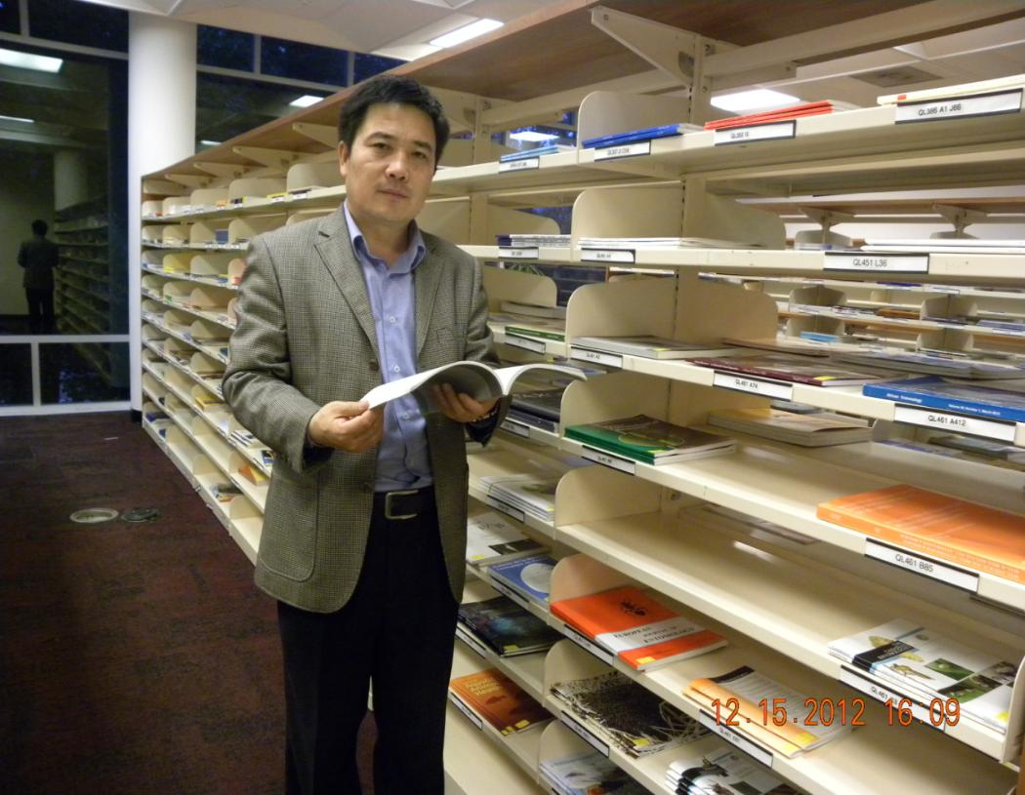
刘勇教授简介
刘勇 博士，教授，博士生导师。2001年博士毕业于浙江大学农业昆虫与害虫防治专业，2006年晋升山东农业大学教授。主要研究方向为昆虫行为生态和化学生态。主持完成或正在开展国家或省部级主要课题12项，在国内外昆虫学上游学术期刊发表论文76篇。获山东省科技进步二等奖1项。自2009至2017年，先后8次赴比利时烈日大学、鲁纹大学和德国基尔大学进行短期合作研究。2012-2013年美国北卡来罗那州立大学昆虫系高访学者。2016年赴英国洛桑研究所从事半年合作研究。

Slide 12
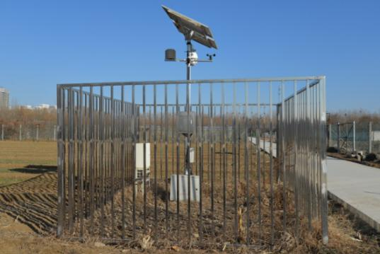
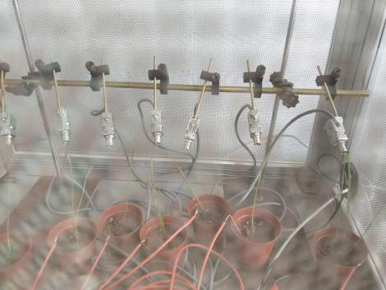
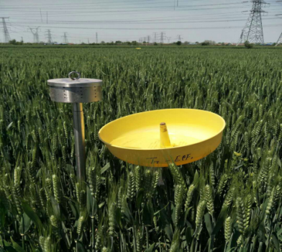
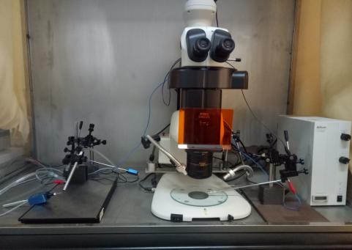
研究方向
农业大数据
小麦抗蚜研究
小麦
害虫
研究
行为与化学生态
信息素研究利用

Slide 13
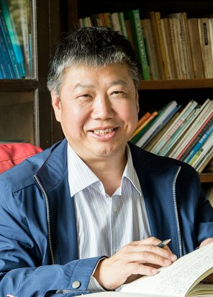
刘玉升 教授简介
教授， 博士生导师
ysl8877@163.com 13105386599
山东农业大学新农村发展研究院副院长
环境生物与昆虫资源研究所 所长
提出“黑色农业”理论，丰富了四色农业内涵。提出“大
农业循环理论”，生态植保“三生技术体系”。
莒南蟠龙湖生态养殖园、巢湖昆虫生态园的指导，系成功
指导案例。
成功指导新农人创业团队，指导5项国家级大学生创新
计划课题，为优秀的大学生创业指导教师。

Slide 14
在研课题与经费情况：
5 利用黄粉虫过腹转化餐厨废弃物技术创新应用 6
6 利用环境昆虫转化实现作物秸秆资源化 100
发表论文：
1、yusheng LIU,Wei Huang.The study of feasibility on the new biodiesel material –insect fat，IEEE PRESS，2011，253-260.
2、刘玉升.构建腐屑生态系统开辟农业生产新战场[J]农业系统科学与综合研究,2000,16(1)：57-59.
3、刘玉升,李明立,刘俊展,郑继法. 东亚飞蝗肠道细菌的研究[J]. 中国微生态学杂志,2007,(01):34-36+39.
4、刘玉升,王丽,张广杰,姚文涛,宋洪涛,庞运才. 城乡生活垃圾一体化处理探讨:三元二级分类新体系[J]. 再生资源与循环经济,2017,(02):33-36.
获奖情况：
1、2014-11“利用环境昆虫转化处理蔬菜尾菜及玉米秸秆的技术研究与示范应用”荣获山东省自然科学学术创新奖一等奖（第一位）。
2、2017-01“农村城镇化生活有机垃圾转化处理的生物系统技术开发与推广”荣获淄博市科技进步奖二等奖（第一位）。
序号 | 在研课题 | 经费（万元）
1 | 有机蔬菜清洁生产及生态植保“三生技术体系”研究与应用 | 20
2 | 潍坊市餐厨垃圾处理环境昆虫技术引进 | 6
3 | 济宁市餐厨垃圾处理环境昆虫技术引进 | 6
4 | 上海市餐厨垃圾处理环境昆虫技术引进 | 16

Slide 15

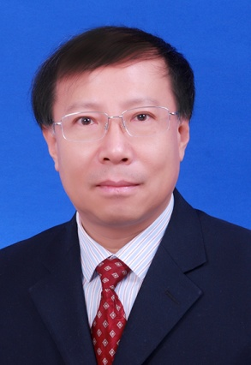

郑方强简介
教授，硕士生导师，山东农大“1512工程”第三层次，昆虫学系系主任，昆虫学科硕士导师组组长，山东昆虫学会常务理事兼秘书长。
学术专长
昆虫生态与害虫治理、昆虫生理与生化、昆虫分类等。目前主要从事玉米害虫研究及绿色防控、中药材害虫研究。
在研课题
1、主持国家重点研发项目子课题 “不同种植模式区玉米桃蛀螟、小麦田节节麦发生规律研究”(94万)；
2、主持国家重点研发项目子课题 “玉米害虫物理防治和生物防治”(55万)。

Slide 16
科研获奖
1、“玉米重大病虫害发生机制及防控关键技术研究与示范”
2014年获山东省科技进步奖二等奖
2、“苹果害虫生态控制”1998年获山东省科技进步奖二等奖
3、“锈色粒肩天牛生物控制技术研究”2010年获山东省科技
进步奖三等奖
4、“山东蚜虫和螨类及天敌研究”1993获山东省科技进步奖
三等奖
发表论文
在 Zootaxa、Journal of Economic Entomology、昆虫学报、生态学报、应用生态学报、动物分类学报、昆虫分类学报等刊物上发表论文80余篇。SCI收录12篇。

Slide 17
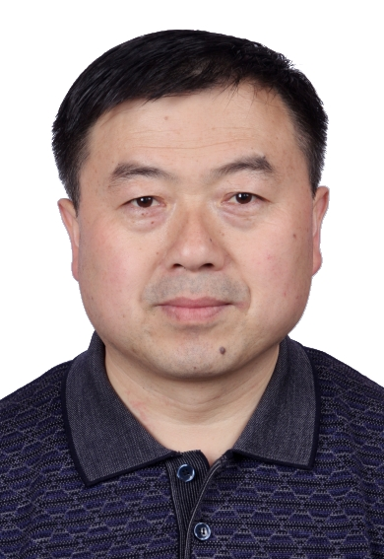
叶保华 简介
昆虫学系党支部书记，系副主任；植物检疫专业主任；
山东省虫业协会理事长。
博士，硕士生导师。
主要研究方向：植物检疫与储藏物昆虫分子分类与监测；农作物地下害虫绿色防控；佛蝗分类；文化昆虫；食用和药用昆虫等。
主要在研课题：
1、国家重点研发计划“化学肥料和农药减施增效综合技术研发”——“耕地地力影响农业有害生物发生的机制与调控”（2017.1-2021.12，经费57万元）。
2、基于虫生真菌的烟草地老虎绿色防控技术研究与应用（2017.1-
2019.12，经费9.2万元）。
3、苹果园病虫害生物防控农药（天敌）及生态调控技术研究：物理防控
技术（2017.8-2020.8，经费10万元）。
发表论文：在 zootaxa、昆虫学报、动物分类学报、植物保护学报、中国农业科学、应用昆虫学报等刊物上发表论文80余篇。

Slide 18
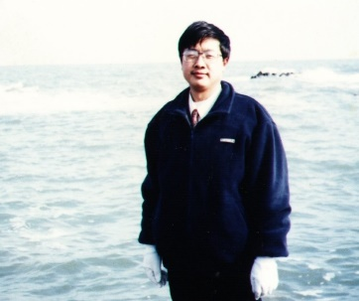
曲爱军简介
副教授 硕士生导师
研究方向：农药胁迫作物的机理、城市昆虫学、林木害虫生物防治、生物多样性和生态文明建设及相关规划与调查（含生态红线、生物多样性保护优先区、市县生态文明规划、森林城市规划、生态修复等）；生物入侵。
研究经费：环保部生物多样性研究 100多万。

Slide 19
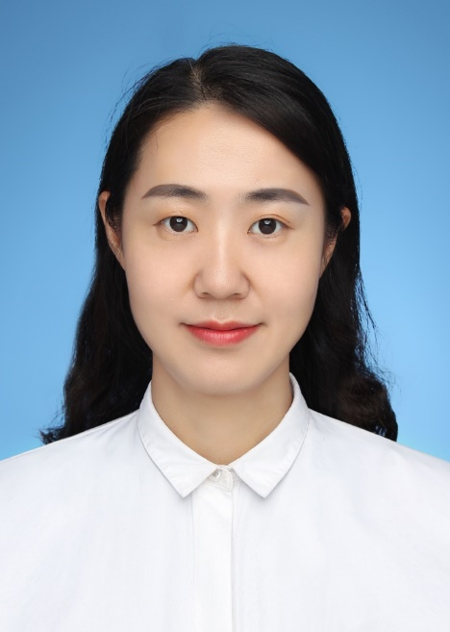
王宁新，博士，教授，
硕士生导师，昆虫学系副主任
2009年博士毕业工作。2017-2018在美国俄克拉荷马大学访学研究。主持国家自然科学基金青年基金、山东省高校科研计划项目、国家博士后基金面上项目等项目。在《Evolution》《Frontiers in Microbiology》《Insect Molecular Biology》《ACS Omega》《昆虫学报》等期刊发表论文。

Slide 20
研究方向——昆虫分子生物学
1、昆虫-微生物的互作
以寄生蜂-寄主为研究对象，从免疫学角度研究寄生蜂内共生菌在其寄生过程中的功能及在生物防治中的应用。
2、昆虫功能基因研究
以常见农业害虫为研究对象，对其生殖调控、性别决定、化学感受等相关重要功能基因进行研究，为害虫的防治和益虫的利用提供研究基础。

Slide 21
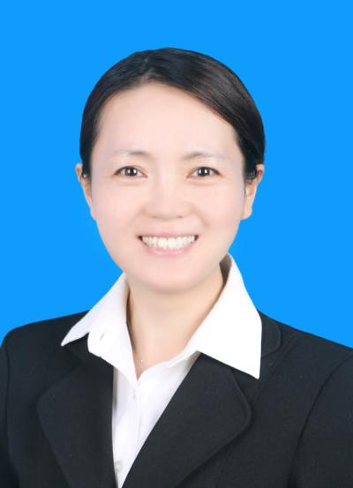
谢丽霞
博士，副教授，硕导。
中国昆虫学会委员。曾在新西兰奥克兰大学做访问学者。
已在Systematic & Applied Acarology，Zootaxa，International Journal of Acarology，Zookeys，Zoological Systematics 《应用昆虫学报》《昆虫学报》等国内外期刊发表论文35篇（SCI 16篇），授权专利2项，参编专著5部。
主要教学课程：
《蜱螨学》、《入侵生物资源化利用》、《昆虫与人类》、《基础昆虫学实验》、国外植保研究》等。

Slide 22
研究方向
1. 生物防治
1.1 蔬菜瓜果小型害虫、害螨的螨类生态学、生物学研究；
1.2 葱姜蒜类蔬菜根蛆害虫天敌捕食螨资源挖掘与规模化繁育及释放；
1.3 天敌控害效能与猎物营养成分的相关性。
2.螨类系统学
土壤螨类的分类与系统进化。

Slide 23
科研项目
1、国家自然科学基金面上项目:基于个体发育和DNA条形码数据的中国菌甲螨科系统发育研究（2020~2023，主持），62万；
2、国家自然科学基金青年项目:中国珠甲螨科(蜱螨亚纲:甲螨亚目)的系统分类研究（2015~2017，主持），24万；
3、山东省重点研发计划项目:葱姜蒜类蔬菜根蛆害虫天敌捕食螨资源挖掘与规模化繁育技术研究（2016~2018，主持），20万；
4、山东省自然科学基金青年项目:山东农田韭蛆天敌螨类-下盾螨亚科分类研究及其高效生防种群的筛选（2015~2017，主持），13万；
5、国家自然科学基金青年项目:中国下盾螨亚科的分类与修订（2016~2018，第二位），23万；
6、国家自然科学基金面上项目:基于个体发育和DNA条形码数据的中国卷甲螨科系统发育研究（2017~2020，第二位），65万。

Slide 24
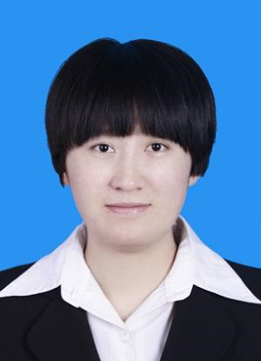

陈珍珍
博士，副教授，硕士生导师
主要侧重于天敌昆虫激素调控的研究
在《昆虫学报》、《中国农业科学》、《中国农业科学》、《Journal of economic entomology》、 《Journal of insect science》等杂志上发表论文多篇
项目情况：
1、国家自然科学基金，2016-2019年，主持人
2、山东省自然科学基金，2015-2016年，主持人
3、山东农业大学青年科技创新基金，2015-2016年，主持人
4、山东省茶叶产业技术体系，2016-2020。主要参与人
5、山东农业大学博士后基金，2015-2017年。
6、国家重点研发计划“化学肥料和农药减施增效综合技术研发”试点专项“黄淮海冬小麦化肥农药减施技术集成研究与示范”项目，（课题5“鲁东冬小麦化肥农药减施技术集成研究与示范”）（2017年7月至2020年12月） 95万元

Slide 25
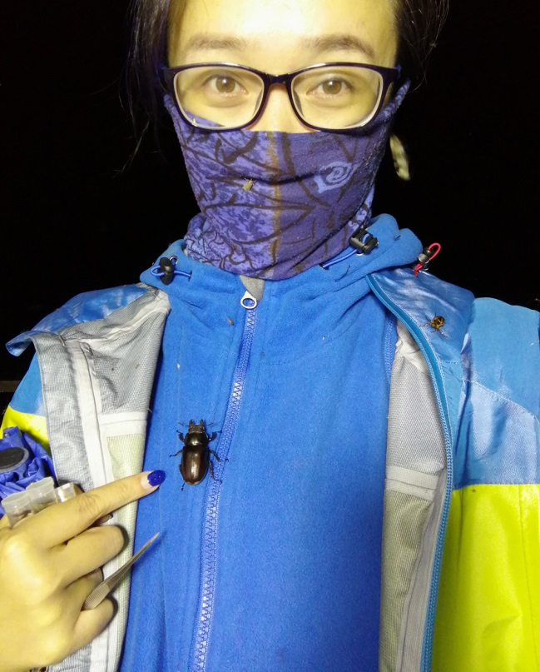

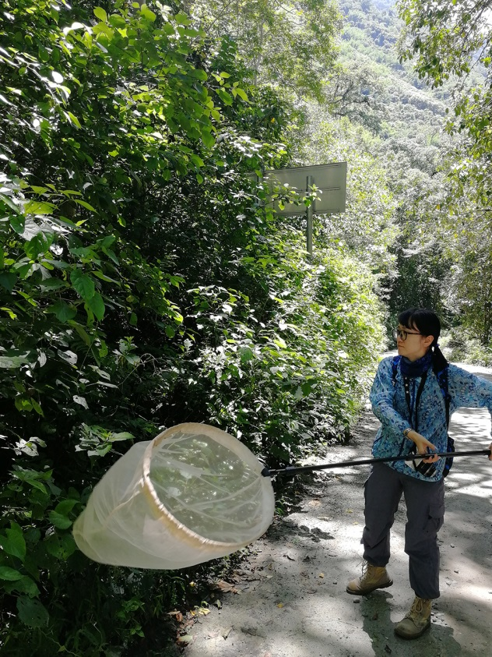
张婷婷 博士，副教授，硕士生导师
个人简介
山东淄博人。2012年博士毕业于中国农业大学，后任教于山东农业大学植物保护学院昆虫学系，承担《普通昆虫学》《普通昆虫学实验》《昆虫研究技术》《昆虫学概论》《昆虫行为学》等多门课程。
主要研究方向为双翅目昆虫分类及系统进化，累计发表SCI论文十余篇。作为主要撰写人完成《中国水虻总科志》一部，并参编多部专著。已到过全国20余个保护区采集标本约5万号，有丰富的野外工作经验。目前承担国家自然科学基金青年基金一项和科技部科技基础资源调查专项项目一项。

Slide 26
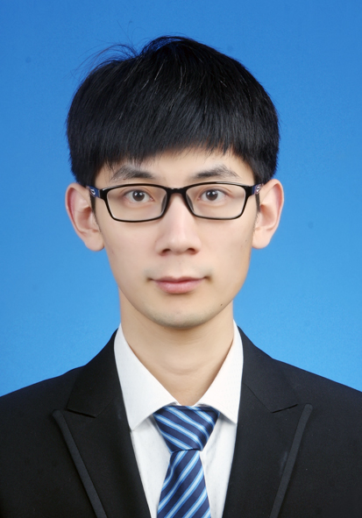
一、个人简介
赵海朋，博士，副教授，硕士生导师
二、研究方向
化学生态学：B型烟粉虱与寄主互作分子机制的研究。
三、承担课程
本科生：《农业昆虫学实验》、 《烟草昆虫学实验》、 《植物检疫处理》、 《园艺植物昆虫学》。
联系方式：15163871767
haipeng6096096@sina.com
四、课题论文
主持国家自然科学基金青年基金：
“蛋白亚硝基化修饰在B型烟粉虱负调控烟草JA防御中的作用研究”
参与国家重点研发计划：“作物免疫调控与物理防控技术与产品研发”
先后在《PLOS ONE》、《 Arthropod-Plant Interactions 》等国内外学术刊物上发表研究论文。

Slide 27
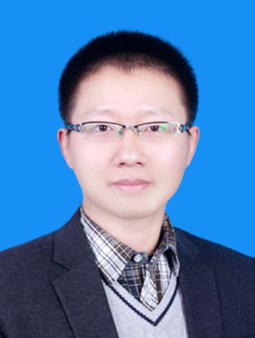
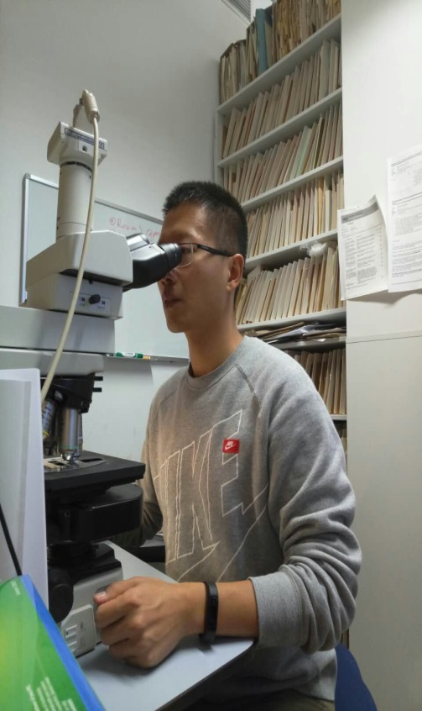
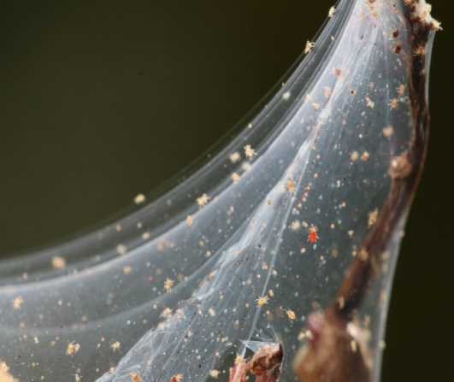
闫毅 博士
副教授 硕士生导师
教育和工作经历：
闫毅 博士，副教授，硕士生导师，入选“1512工程”第三层次，中国昆虫学会蜱螨专业委员会委员。2012年7月于贵州大学昆虫研究所获动物学博士学位后，到山东农业大学科技处工作，2017年12月转入昆虫学系从事教学科研工作，2018年11月于山东农业大学生物学博士后流动站出站。
2017年，曾先后两次到新西兰奥克兰大学(The University of Auckland)、新西兰皇家科学院土地保护研究所(Landcare Research, Auckland, NZ)从事访学研究。
2019年5月至今，美国肯塔基大学(The University of Kentucky)访学。

Slide 28
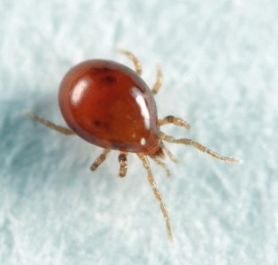
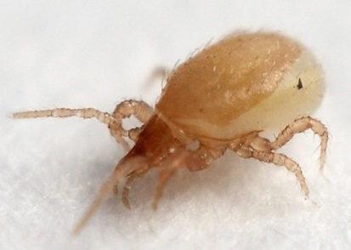
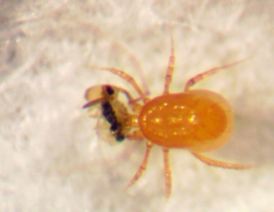
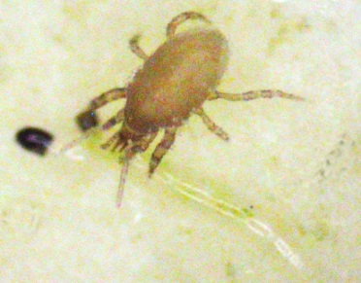
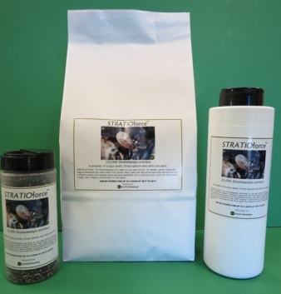
诚挚欢迎勤奋进取、对昆虫和螨类有浓厚兴趣的同学加入我们的研究团队！
Welcome diligent and enterprising students who interested in insects and mites to join us !
系统与应用
蜱螨学实验室
研究方向： 1. 天敌捕食螨资源挖掘与利用
2. 寄生及土壤革螨系统学与进化
3. 山东省昆虫多样性
部分在研课题：
1. 国家科技基础资源调查专项（2018FY10030002），“中国东部农区土壤动物多样性调查”研究专题，2019/01-2023/12，40万元，主持；
2. 国家自然科学基金面上项目（31672256），基于个体发育和DNA条形码数据的中国卷甲螨科系统发育研究，2017/01-2020/12，63万元，参加；
3. 国家自然科学基金青年科学基金项目（31501847），中国下盾螨亚科的分类与修订，2016.01-2018.12，24万元，主持。

Slide 29
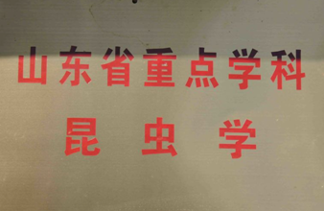
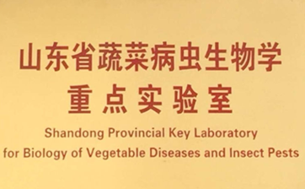
四、科研平台与团队建设、成就
1、科研平台
山东省重点学科——农业昆虫与害虫防治（2006）
山东省蔬菜病虫生物学重点实验室（2014）部分内容
学校重点培育学科

Slide 30
平台建设仪器设备齐全，学科拥有气质联用仪、荧光定量PCR仪、普通PCR、超低温冰箱、高速冷冻离心机、电泳仪、凝胶成像系统、微量分光光度计、岛津紫外分光光度计、昆虫触角电生理系统、昆虫行为测定系统、昆虫过冷却测定系统等，能满足昆虫生态、行为、生理生化和分子生物学和化学生态学的研究使用。
近年来，昆虫学科面向山东省经济发展主战场，围绕粮食作物（小麦和玉米）和园艺作物（蔬菜、果树和茶叶）发生的重大害虫开展发生机制和绿色防控工作，同时开展了资源昆虫利用及产业化工作，形成了特色鲜明、优势突出的团队如粮食作物害虫防控协同创新团队、园艺作物害虫防控协同创新团队、植保大数据团队和资源昆虫产业化团队。

Slide 31
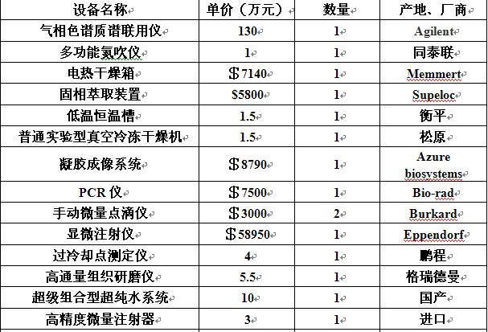

Slide 32
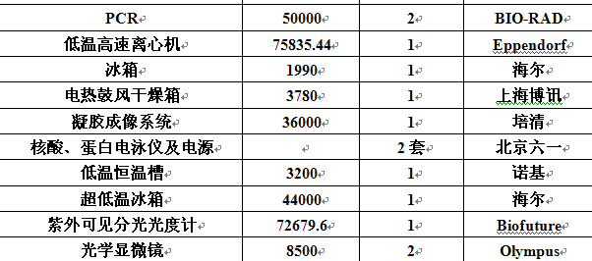

Slide 33
2、科研成就
（1）科研项目及经费
近年来承担国家级科研项目 20多 项，省部级 18 项，
立项经费 1600多 万元。
国家自然科学基金 9 项 260万
国家重点研发项目子课题 6 项 480万
国家公益性项目及子课题 4 项 146万
省部级课题 13项，经费 488万
山东省现代化产业体系专家2位 225万
环保部生物多样性调查 100万

Slide 34
（2）科研成果
山东省科技进步奖二等奖 5项（薛明 第1位1项、郑方强第2位1项、刘玉升第7位1项、叶保华第4位1项、刘永杰第4位1项），
山东省科技进步一等奖1项（许永玉 第6位），
泰安市科技进步奖2等奖1项（郑方强 ）。
山东省教育厅科技进步奖三等奖1项（郑方强）
山东省自然科学学术创新奖一等奖 1项（刘玉升）

Slide 35
（3）学术论文、著作等
近年来以第一或通讯作者发表论文150余篇，其中SCI论文 100 余篇。
授权国家发明等专利： 20余 项
主编、副主编和参编著作、教材： 20余 部
制定地方标准和规范：4个。

Slide 36
我们昆虫学科的社会贡献
1、为我国的农业、教育、植物保护、植物检疫事业培养了大批有用人才。
2、在山东省乃至全国小麦、玉米、棉花、蔬菜、果树、茶叶、烟草、食用菌、储藏物与检疫性害虫的绿色防控方面做出了巨大贡献，为我国的粮食安全、食品安全和生态安全做出了突出贡献。

Slide 37
选择昆虫做研究的理由！
1、昆虫与人类的发展与生存（农林医、生态、气候
变化）息息相关。
2、昆虫为生命科学和遗传学做出的贡献最大。
3、研究昆虫获得诺贝尔奖的科学家很多！
4、在中国生物学界，研究昆虫获得院士的科学家很多！

Slide 38
谢谢大家！

